Slide 1

[강의교안 이용 안내]
본 강의교안의 저작권은 저자와 한빛아카데미㈜에 있습니다.

Slide 2
3장. 알고리즘의 성능

Slide 3
Contents
주요 내용
01 알고리즘 수행 시간이란
02 알고리즘 복잡도
학습목표
알고리즘 수행 시간의 의미를 단순한 예로 시작해서 이해하도록 한다.
알고리즘 복잡도를 표현하는 방법을 이해한다.
몇 가지 다른 관점으로 알고리즘 복잡도에 대해 직관적으로 이해한다.

Slide 4
01 알고리즘 수행 시간이란

Slide 5
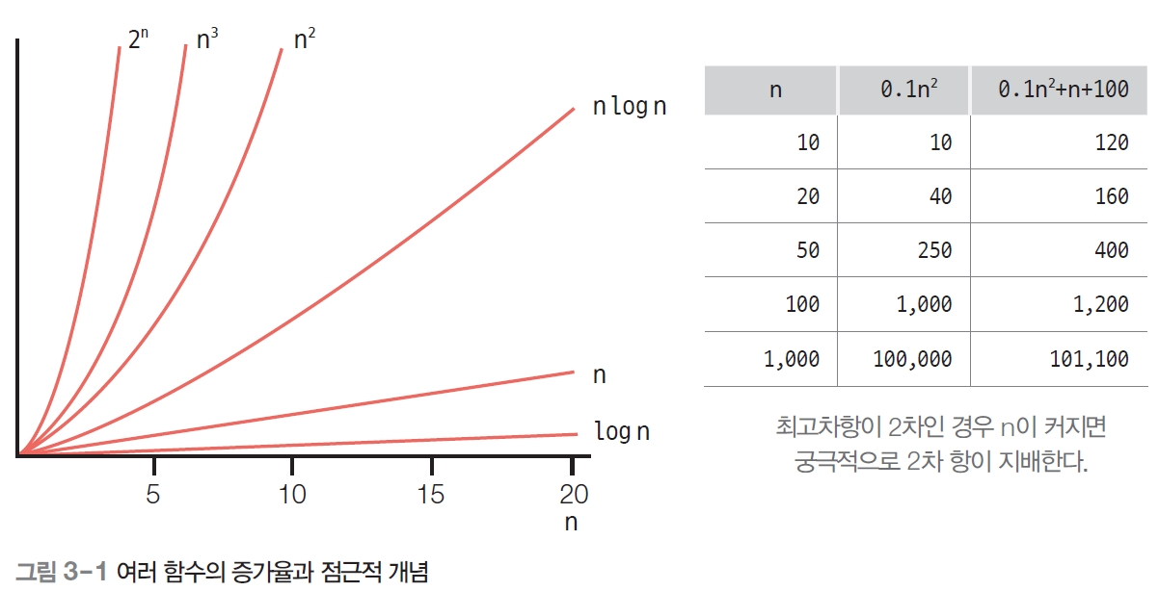
알고리즘의 수행 시간
입력의 크기 n에 대해 시간이 얼마나 걸리는지로 표현한다
입력의 크기는 대부분 자명함
정렬: 정렬할 원소의 수
색인: 색인에 포함된 원소의 수
…

Slide 6
알고리즘 수행 시간의 예
sample1(A[], n):
k ← n/2
return A[k]
상수 시간
sample2(A[], n):
sum ← 0
for i ← 0 to n-1
sum ← sum + A[i]
return sum
n에 비례하는 시간
sample3(A[], n):
sum ← 0
for i ← 0 to n-1
for j ← 0 to n-1
sum ← sum + A[i] * A[j]
return sum
n²에 비례하는 시간

Slide 7
sample4(A[], n):
sum ← 0
for i ← 0 to n-1
for j ← 0 to n-1
k ← A[0...n-1]에서 임의로 n/2개를 뽑은 것들 중 최댓값
sum ← sum + k
return sum
n³에 비례하는 시간
sample5(A[], n):
sum ← 0
for i ← 0 to n-2
for j ← i+1 to n-1
sum ← sum + A[i] * A[j]
return sum
n²에 비례하는 시간
factorial(n):
if (n = 1) return 1
return n* factorial(n- 1)
n에 비례하는 시간

Slide 8
02 알고리즘 복잡도

Slide 9
알고리즘 점근적 복잡도 표현
점근적 복잡도^{Asymptotic Complexity}
입력의 크기가 충분히 클 때의 복잡도
직관적 맛보기
입력의 크기: n
알고리즘이 기껏해야 n²에 비례하는 시간이 든다
O(n²)
알고리즘이 적어도 n²에 비례하는 시간이 든다
Ω(n²)
알고리즘이 항상 n²에 비례하는 시간이 든다
Θ(n²)
Notes:
~4/1/2019(9강)

Slide 10
점근적 복잡도
O-표기
O(n²): 최고차항의 차수가 n²을 넘지 않는 모든 함수의 집합
Ω-표기
Ω(n²): 최고차항의 차수가 n²보다 작지 않은 모든 함수의 집합
Θ-표기
Θ(n²): 최고차항의 차수가 n²인 모든 함수의 집합
Notes:
~4/1/2019(9강)

Slide 11
O-표기
O(f (n)): 빅 오^{Big Oh}
최고차항의 차수가 f (n)보다 작거나 같은 모든 함수
점근적 상한
예, O(n), O(n log n), O(n²), O(2^{n}), …
O(n²) = {n², 5n² +7n+12, 100n² -2n+9, n log n+5n, 3n+9, 150, … }
- 최고차항의 차수가 2차 이하인 모든 함수
5n² +7n+12 ϵ O(n²) 으로 표기해야 하나 편의상 5n² +7n+12 = O(n²) 으로 표기함
Notes:
~4/1/2019(9강)

Slide 12
Ω-표기
Ω(f (n)): 빅 오메가^{Big Omega}
최고차항의 차수가 f (n)보다 크거나 같은 모든 함수
점근적 하한
예, Ω(n), Ω(n log n), Ω(n²), Ω(2^{n}), …
Ω(n²) = {n², 5n² +7n+12, 100n² -2n+9, n³+5n, 7n⁵+n³+9, 2^{n}, n!, … }
- 최고차항의 차수가 2차 이상인 모든 함수
5n³ +12 ϵ Ω(n²) 으로 표기해야 하나 편의상 5n³ +12 = Ω(n²)으로 표기함
Notes:
~4/1/2019(9강)

Slide 13
Θ-표기
Θ(f (n)): 빅 세타^{Big Theta}
최고차항의 차수가 f (n)과 동일한 모든 함수
예, Θ(n), Θ(n log n), Θ(n²), Θ(2^{n}), …
Θ(n²) = {n², 5n² +7n+12, 100n² -2n+9, … }
최고차항의 차수가 2차인 모든 함수
5n² +12 ϵ Θ(n²) 으로 표기해야 하나 편의상 5n² +12 = Θ(n²) 으로 표기함
Notes:
~4/1/2019(9강)

Slide 14
표기법 사용 예
sample4(A[], n):
sum ← 0
for i ← 0 to n-1
for j ← 0 to n-1
k ← A[0...n-1]에서 임의로 n/2개를 뽑은 것들 중 최댓값
sum ← sum + k
return sum
알고리즘 sample4()의 수행 시간은 Θ(n³)이다
Notes:
~4/1/2019(9강)

Slide 15
수학적 정의
O(g(n)) = { f(n) | ∃c > 0, n₀ > 1 s.t. ∀n ≥ n₀, f(n) ≤ cg(n) }
조금 풀어서 표현하면
O(g(n)) = { f(n)| 충분히 큰 모든 n에 대해 f(n) ≤ cg(n)인
양의 상수 c가 존재한다}
점근적 복잡도를 수학적으로 증명할 때는 이런 방식의 정의가 필요하지만
자료구조 과목 수준에서는 앞의 직관적 정의로 충분하다
Notes:
~4/1/2019(9강)

Slide 16
점근적 표기에서 =는 ∈의 대용
어떤 알고리즘의 수행 시간 T(n) = O(nlogn)이라 하면
T(n) ∈ O(nlogn)이란 뜻이다.
즉, T(n)은 O(nlogn)에 속하는 함수란 뜻이다.
그러므로, O(nlogn) = T(n)과 같은 표현은 적절하지 않다.
Notes:
~4/1/2019(9강)

Slide 17
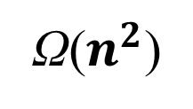

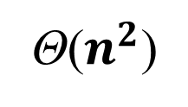
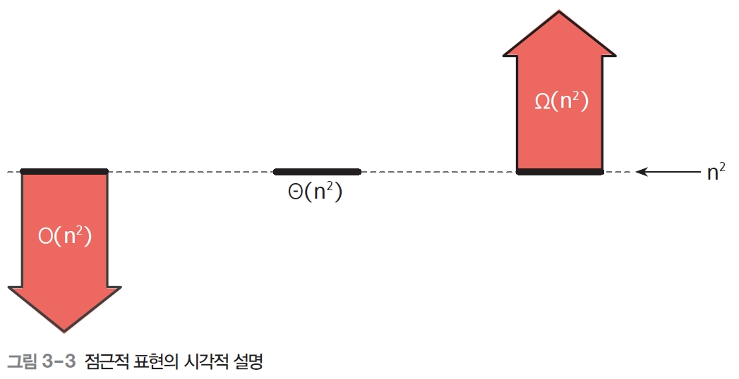
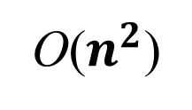
참고: 시각적 의미

Slide 18
Ο, Ω, Θ 표기법 사용해 보기
alg1(A[], n):
k ← n/2
return A[k]
n에 관계없이 상수 시간이 소요된다
Ω(1)이기도 하고 O(1)이기도 하다
Θ(1): 가장 정확한 표현
alg2(A[], n):
sum ← 0
for i ← 0 to n-1
sum ← sum + A[i]
return sum
항상 n에 비례하는 시간이 소요된다
Ω(n)이기도 하고 O(n)이기도 하다
Θ(n): 가장 정확한 표현

Slide 19
Ο, Ω, Θ 표기법 사용해 보기
alg3(A[], n) :
sum ← 0
if (n이 홀수)
for i ← 0 to n-1
sum ← sum + A[i]
return sum
최악의 경우 n에 비례하는 시간이 소요된다
최선의 경우 상수 시간이 소요된다
Ω(1)이고 O(n)이다
최선의 경우 Θ(1), 최악의 경우 Θ(n)이라고 말한다
alg4(A[], n):
sum ← 0
for i ← 0 to n-2
for j ← i+1 to n-1
sum ← sum + A[i] * A[j]
return sum
항상 n²에 비례하는 시간이 소요된다
Ω(n²)이기도 하고 O(n²)이기도 하다
Θ(n²) : 가장 정확한 표현

Slide 20
재귀 알고리즘의 복잡도 분석 예
binarySearch (A[], x, low, high) :
// A: array, x: search key, low, high: array bounds
if (low > high) return “Not found”
mid ← (low + high)/2
if (A[mid] < x) return binarySearch(A, x, mid+1, high)
else if (A[mid] > x) return binarySearch(A, x, low, mid-1)
else return mid
배열의 중앙에 있는 원소와 비교하고 나면
자신과 똑같지만 크기가 반이 되는 문제를
만난다. 즉, T(n) = c + T(n/2)
이런 식으로 크기를 반씩 줄여나가면
~log₂n번 만에 크기 1인 문제를 만나게 된다.
문제의 크기를 반으로 줄이는데 필요한 작업은
상수 시간이므로 최대 log₂n에 비례하는 시간에 끝난다.
수행 시간:
최악의 경우 Θ(log n),
최선의 경우 Θ(1),
앞에 수식어 없이 그냥 말하면 O(log n)
사이즈만 다르고 똑같은 문제
binarySearch
binarySearch
Notes:
~3/6/2019(2강)

